Slide 1

ArcGIS应用
第四章 编辑与拓扑

Slide 2
主要内容
ArcMap编辑基础
拓扑
拓扑创建和拓扑检查
拓扑错误处理
案例分析

Slide 3

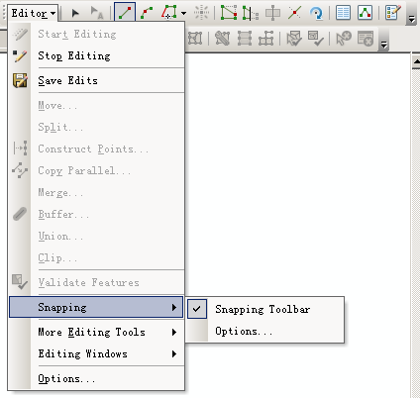
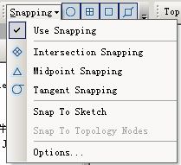
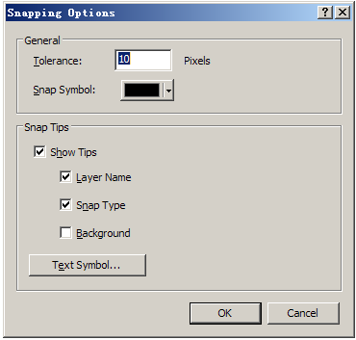
1.ArcMap 编辑基础
启动编辑器
Start Editing
Stop Editing
要素生成环境设置
Snapping设置
编辑数据类型
要素类（Geodatabase)
Shapefile

Slide 4
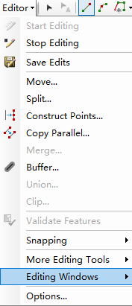
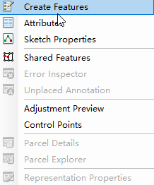
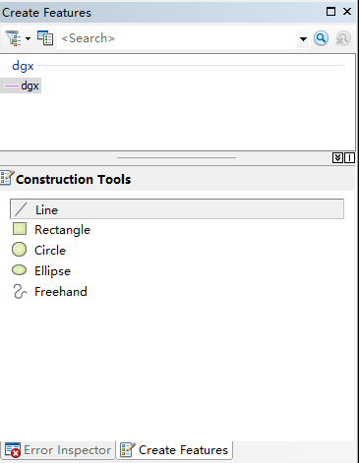
1.ArcMap 编辑基础
编辑要素视图(create Features)
主要的快捷键：
双击鼠标左键或按F2 功能键，结束绘制
Ctrl+Z是撤销绘制
复制（按ctrl+C）
粘贴（ctrl+V）

Slide 5

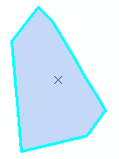
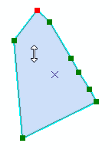
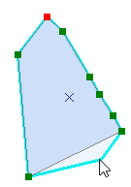
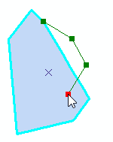
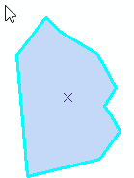
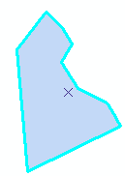
1.ArcMap 编辑基础
要素的变形：
要素结点编辑操作（Edit Vertics）
(添加节点、删除节点、移动节点）
要素变形 (Reshape)

Slide 6
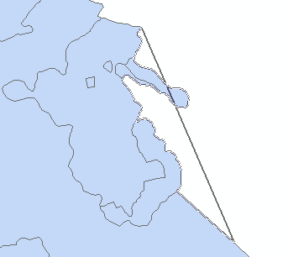
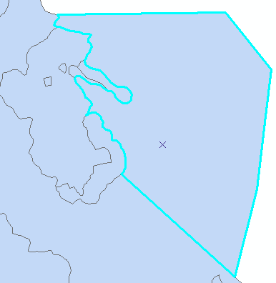
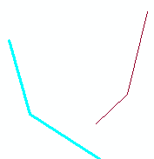
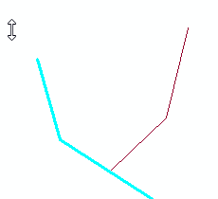
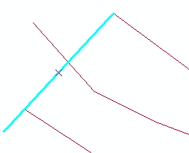
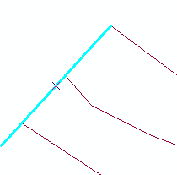
1.ArcMap 编辑基础
追踪（trace)
线要素的延长与裁切（调用高级编辑工具Advanced Editing)

Slide 7
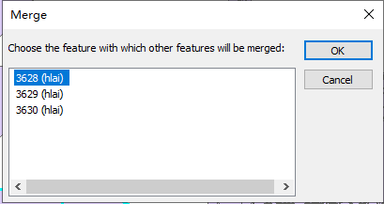
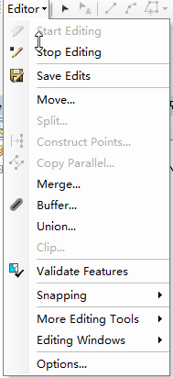
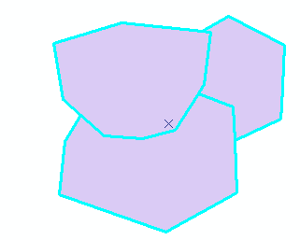
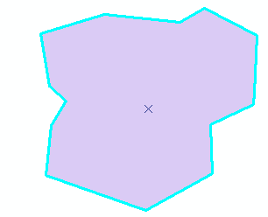
1.ArcMap 编辑基础
组合要素
合并（Merge）
联合（Union）
（注：Merge完成同层要素合并；Union完成不同要素的空间合并）

Slide 8
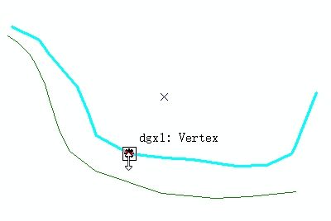
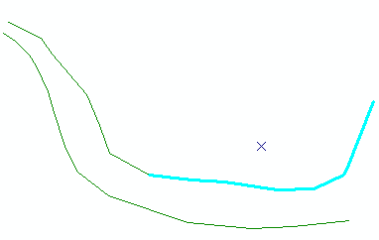
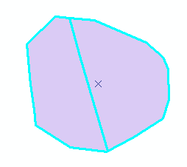
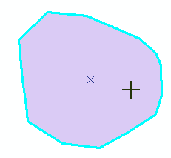
1.ArcMap 编辑基础
要素分割操作
按长度分割线要素（Split ）
多边形要素分割（Cut Polygon Features）

Slide 9
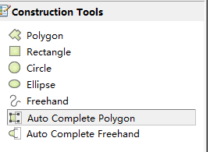
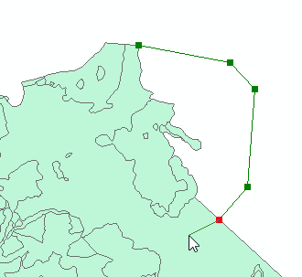
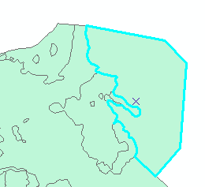
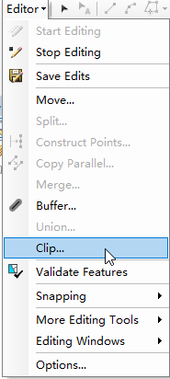
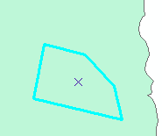
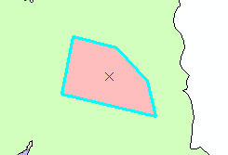
1.ArcMap 编辑基础
复杂的多边形的编辑
Auto Complete Polygon
岛状多边形的数字化
（创建独立多边形，并采用裁切Clip
裁切出叠加到大的多边形）

Slide 10
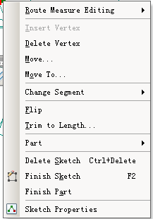
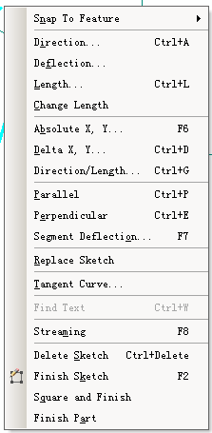
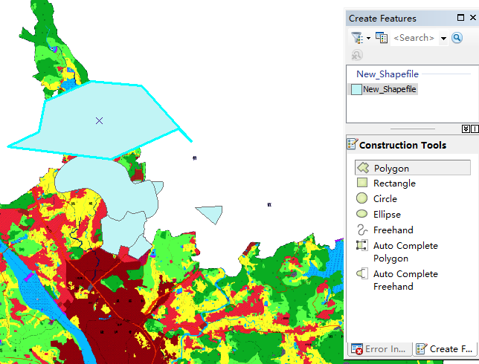
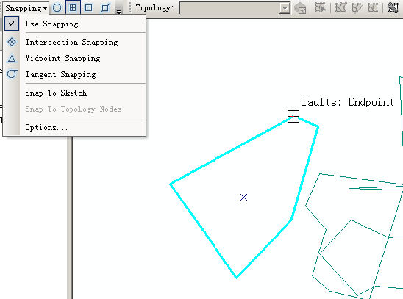
1.ArcMap 编辑基础
多边形编辑

Slide 11
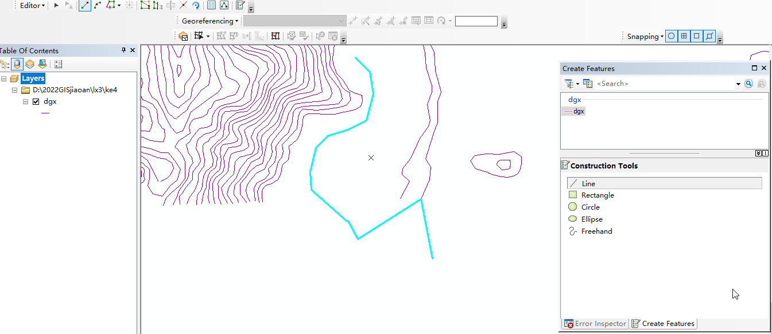
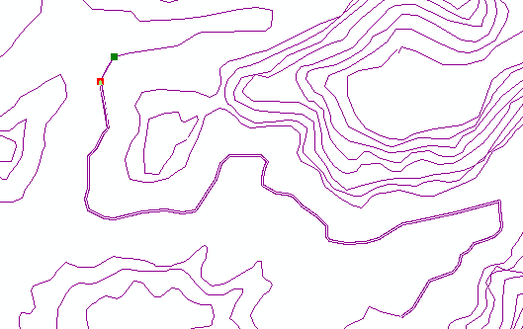
1.ArcMap 编辑基础
线编辑

Slide 12
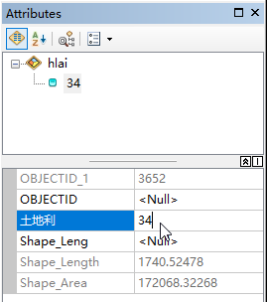
1.ArcMap 编辑基础
属性编辑

Slide 13
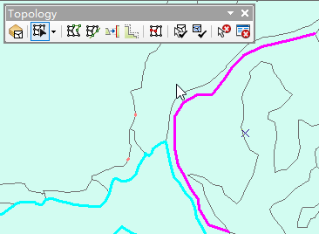
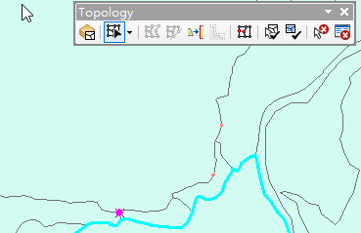
1.ArcMap 编辑基础
图形拓扑编辑
共享边
共享结点

Slide 14
2.拓扑
ArcGIS中的拓扑表达的是地理对象之间的相邻、包含、关联等空间关系。它是一系列用于确保数据质量的空间数据的行为规则.拓扑在确定和维护空间数据的质量和完整性上发挥了重大作用，拓扑关系可以看成是对空间数据定义了空间约束，空间数据违反任何一个约束就会被标识为拓扑错误。
例: 当以河流作为国界时，河流（线状）与国界线必须一致，可用规则：“线必须被多边形边线覆盖”。
不是所有的数据都需要创建拓扑，拓扑的存在只是为了验证数据。拓扑只能在Geodatabase要素集中创建，因为拓扑要求所有要素类必须具有相同的空间参考，一个要素集可以创建多个拓扑，但是一个要素类同时只能参与一个拓扑。

Slide 15
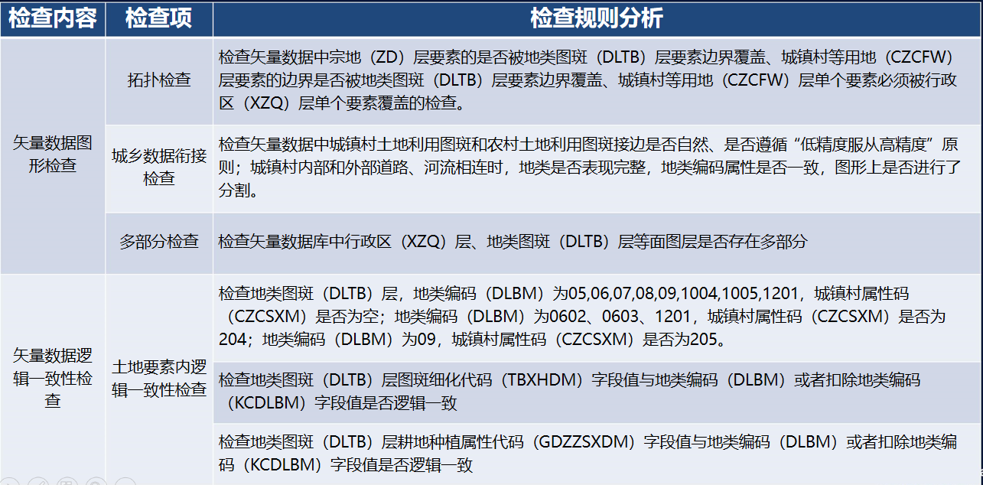
2.拓扑
空间关系检查：拓扑一致性检查、碎片检查、接边检查等。
三调检查

Slide 16
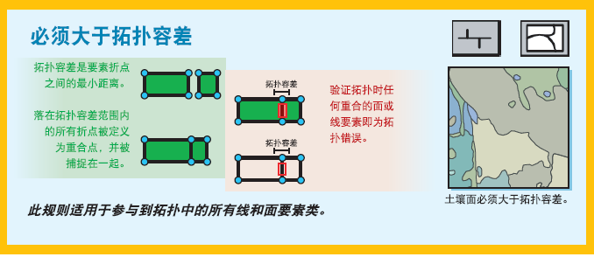
2.1拓扑参数
拓扑参数：规则、等级和拓扑容限
拓扑规则：定义了拓扑的状态，控制了要素之间的相互作用，创建拓扑时必须指定至少一个拓扑规则；
等级：是用于控制当节点之间的距离小于拓扑容限时，如何移动节日。等级低的要素的节点向等级高的要素的节点移动。在创建拓扑的过程中，需要指定要素类的等级。最高为1 ，最低为50 。
拓扑容限：指落在以此值为半径的圆形区域内的所有点和边线被认为是重合的，会被捕捉（snap）到一起。拓扑容限是拓扑错误的关键因素， 拓扑容差大小与数据的要有关，一般0.001m。

Slide 17
2.2拓扑规则
自身拓扑
点自身拓扑（必须不能相交）
线自身拓扑（不能相交， 不能悬挂，不能重叠，不能伪节点）
面自身拓扑（不能重叠、不能有空隙）
不同图层之间拓扑
点面拓扑
面点拓扑
点线拓扑
线点拓扑
线线拓扑
面面拓扑

Slide 18
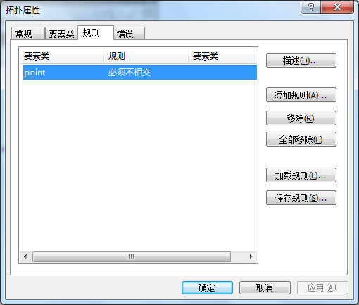
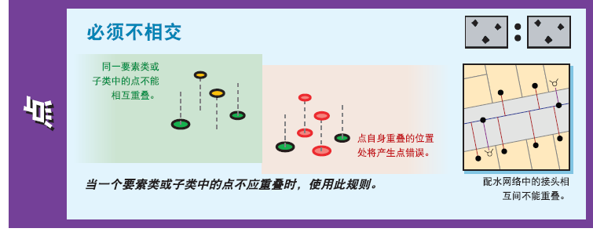
2.2 拓扑规则-自身拓扑
点自身拓扑（必须不能相交）

Slide 19
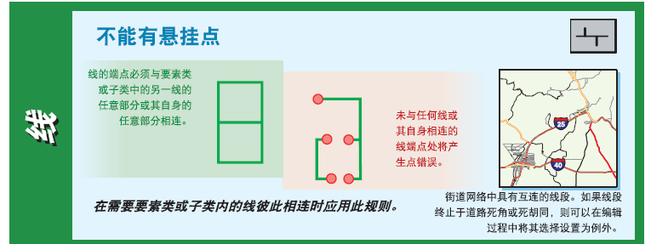
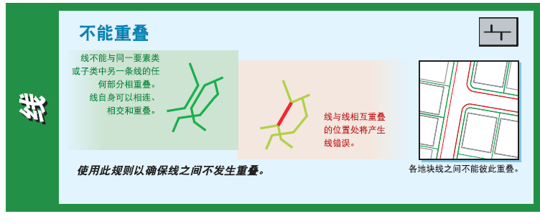
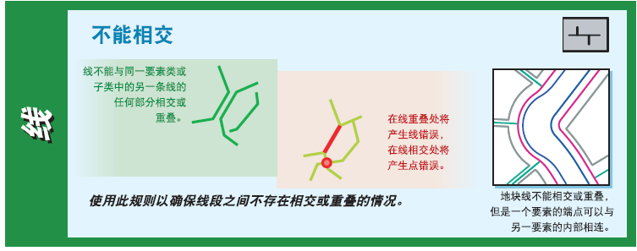
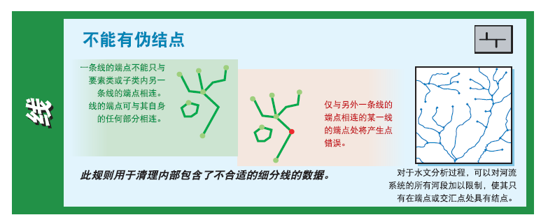
2.2 拓扑规则-自身拓扑
线层自身拓扑错误
（不能相交， 不能悬挂，
不能重叠，不能伪节点）

Slide 20
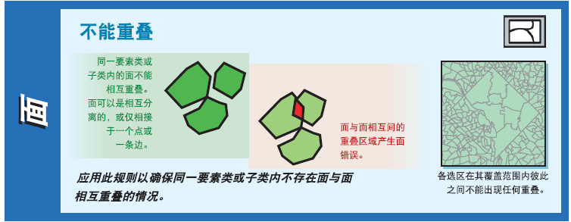

2.2 拓扑规则-自身拓扑
面自身错误
（不能重叠、
不能有空隙）

Slide 21



2.2 拓扑规则-点与线之间拓扑
点线拓扑
-必须被其他要素的端点覆盖：点被线终点完全重合
-点必须被线覆盖：点都在线上
线点拓扑
-端点必须被其他要素覆盖：线层中的终点必
须和点层的部分（或全部）点重合

Slide 22


2.2 拓扑规则-点面之间拓扑
点面拓扑
--点必须在其他要素的边界覆盖:点必须在多边形（面）的边界上
--必须完全位于内部：点层的要素必须全部在多边形（面）内，点在多边形边上也是错误
面点拓扑
--包含点：多边形＋点，多边形要素类的每个要素的边界以内必须包含点层中至少一个点，在边缘也是错误

Slide 23


2.拓扑规则-线面之间拓扑
线面拓扑：
--必须被其他元素的边界覆盖：线被多边形边界重叠，如：行政界线是行政区的边界
面线拓扑：
--边界必须被其他要素覆盖:多边形层的边界与线层重叠（线层可以有非重叠的更多要素）

Slide 24

2.2 拓扑规则-线线之间
线线之间拓扑
--不能和其他要素重叠:要素层相互不能重叠

Slide 25


2.2 拓扑规则-面面之间
--不能和其他要素重叠:要素层相互不能重叠
--必须被其他要素覆盖：第一个多边形层必须被第二个完全覆盖（省与全国的关系）
--必须相互覆盖：比较两个图层是否一样

Slide 26
3.拓扑建立和拓扑检查
Arc Catalog
要素数据集
Arc Catalog
拓扑参数
ArcMap
ArcMap
创建Geodatabase
拓扑检查
验证
创建拓扑
添加拓扑规则
导入数据
修改拓扑错误
校验

Slide 27





Slide 28

4.拓扑错误处理
拓扑关系错误，用户可有三种选择：
用编辑工具改正这个错误
对该错误暂不处理
将该错误置为例外

Slide 29
4.拓扑错误修改
重叠（线、面） 不能重叠
缝隙(面) 不能有缝隙
悬挂(线）
伪节点
跨行政区
碎片处理

Slide 30





4.拓扑错误修改-重叠线
完全重叠的话：选中其中一条删除 ； 选中重叠几条，使用打断相交线处理，重叠只保留一个
部分重叠：在错误上右键，选择去除重复部分；选中重叠几条，使用打断相交线处理后，自动分段，后再合并
打断相交线还可以处理交叉线，在交叉点自动打断，八字图交叉也可以，面的交叉使用

Slide 31
4.拓扑错误修改-重叠面
在错误上右键选择merge，将重叠部分合并到其中一个面里。
在错误上右键选择create feature，将重叠部分生成一个新的要素，然后利用editor下的合并merge把生成的面合并到相邻的一个面里。
用editor下切割clip直接裁剪掉重叠部分。
可以直接修改要素节点去除重叠部分。
使用排除substact去除重叠的

Slide 32

4.拓扑错误修改-缝隙(面)
在错误上右键选择创建要素，将缝隙部分生成一个新的要素，然后利用编辑下的合并把生成的面合并到相邻的一个面里。
可以直接修改要素节点去除重叠部分
注意：查缝隙时面最外围一圈会认为是缝隙，这种可以标记为异常（例外mark as exception）。

Slide 33

4.拓扑错误修改-悬挂(线）
选中悬挂错误，右键进行自动延伸和裁剪。延伸或裁剪时需输如一个距离，小于这个距离的悬挂线会被自动延伸或裁剪

Slide 34

4.拓扑错误修改-伪节点
选中伪节点错误，右键，有合并，和合并到最长（最长那条）

Slide 35

4.拓扑错误修改
拓扑错误高级处理
点重复，使用点重复删除工具
面层重叠缝隙，使用union
线层重叠相交，要素转线或则打断线
伪节点，如果线连一起，使用融合工具处理，如何没有点在一起，先使用打断线工具
悬挂线，使用修剪线，延伸线工具
线不是面的边界，使用捕捉工具
高级编辑工具条

Slide 36
5.案例分析
拓扑建立和拓扑修改
Arc Catalog
要素数据集
Arc Catalog
拓扑参数
ArcMap
ArcMap
创建Geodatabase
拓扑检查
验证
创建拓扑
添加拓扑规则
导入数据
修改拓扑错误
校验

Slide 37






5.案例分析-等高线的拓扑创建与修改
等高线拓扑规则
Must Not Intersect
Must Not Have Dangles
Must Not Have Pseudonodes
Must Not Overlap

Slide 38



5.案例分析-等高线的拓扑创建与修改
单击Topology工具栏，打开Error Inspector 对话框，单击Search Now按钮, 可检查出拓扑错误，并显示拓扑错误的详细信息

Slide 39


5.案例分析-等高线的拓扑创建与修改
拓扑修改后需要重新进行拓扑检验，可以通过单击Topology工具栏中的
要素重复拓扑修改前
要素重复拓扑修改后

Slide 40




悬挂弧段拓扑修改前
悬挂弧段拓扑修改后

Slide 41





5.案例分析-多边形的拓扑处理
多边形拓扑基本规则
Must Not Overlap
Must Not Have Gaps

Slide 42

5.案例分析-多边形的拓扑处理
单击Topology工具栏，打开Error Inspector 对话框，显示拓扑错误的详细信息
图中的红色为拓扑错误

Slide 43


5.案例分析-多边形的拓扑处理
拓扑修改后需要重新进行拓扑检验，可以通过单击Topology工具栏中的

Slide 44
作业
图形拓扑与Geodatabase拓扑的区别?
如何建立拓扑,并进行拓扑重建
多边形的主要拓扑规则
等高线的拓扑规则

